Slide 1
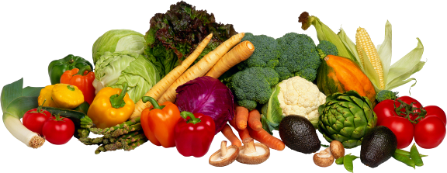
В и т а м и н ы

Slide 2
Цель урока: раскрыть роль витаминов для организма человека, нормы их потребления и содержание в продуктах питания.
Задачи урока:
- Понять, что такое витамины.
- Узнать, где находятся витамины.
- Понять, какое значение имеют витамины для организма человека и почему.
- Узнать, как сохранить витамины.

Slide 3
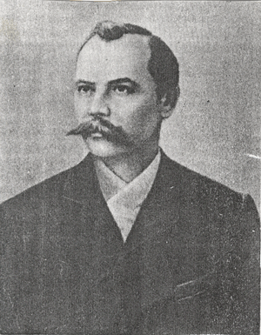
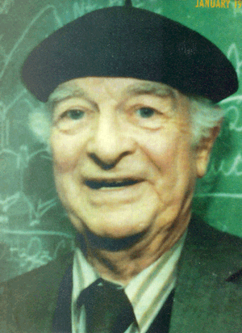
Витамины были открыты в 1881 году нашим соотечественником Николаем Ивановичем Луниным. Он провел оригинальный эксперимент. Взял две группы мышей и поместил в одинаковые условия, но кормил по-разному: одних – натуральным молоком, других – искусственной смесью, в которой содержались все необходимые вещества (белки, жиры, углеводы, минеральные соли), причем в том же соотношении, что и в молоке. Вскоре мыши второй группы переставали расти, теряли в весе и погибали. Значит, предположил ученый, существуют еще какие-то вещества, которые он не включил в свою смесь. Так впервые научно было доказано, что в состав пищи входят неизвестные вещества, позже названные витаминами. 1880 год - Лунин Н. экспериментально установил наличие БАД в натуральных продуктах.
Функ Казимеж (1884-1967), биохимик. Родился в Польше. Жил и работал в Швейцарии, Франции, Великобритании, Польше, США. Впервые выделил (1912) из рисовых отрубей вещество, излечивающее от бери-бери, и назвал его витамином (от лат. «виталис» - животворный), «амин» жизни, класс органических соединений, т.к. одно из веществ, выделенное и изученное им, содержало аминогруппу. Ввел термин «авитаминоз».

Slide 4
Историческая справка
ЛУНИН Николай Иванович (1853-1937), российский врач-педиатр. Впервые в 1880 г. показал необходимость для организма особых веществ, названных позднее витаминами.
ЭЙКМАН Христиан (1858-1930), нидерландский врач. В 1886-1898 в Индонезии. Установил, что витаминная недостаточность — причина ряда заболеваний. Открыл витамин В1. Нобелевская премия (1929).
ВИНДАУС Адольф (1876-1959), немецкий химик и биохимик. Исследовал структуру стероидов. Открыл образование витамина D из эргостерина под действием ультрафиолетовых лучей. Первым синтезировал гистамин. Нобелевская премия (1928).
УИЛЬЯМС (Williams) Роберт (1886-1965), американский химик. Труды по изучению строения и синтезу сложных органических соединений. Синтезировал в 1936 г. тиамин (витамин В1), установил его структуру и свойства. Разработал метод подводной изоляции кабеля, занимался исследованиями свойств каучуков синтетических.
1920 г.- открыты витамины группы А
1921г. - открыт и выделен в чистом виде витамин Д
1922 г.- открыты витамины группы В, витамины группы Е, русский ученый Бессонов выделил витамин С в чистом виде
1938 г. – Каррер синтезировал витамин Е

Slide 5
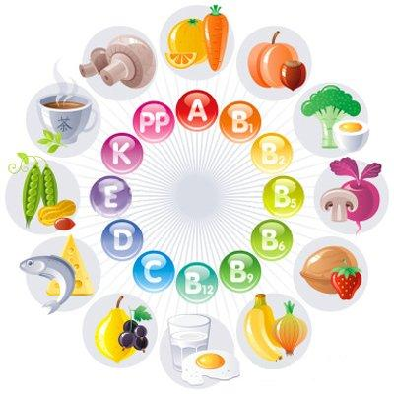
ВИТАМИНЫ (от лат. «vita» - жизнь, «amin» - содержащий азот) - это органические соединения, которые в небольших количествах постоянно требуются для протекания биохимических реакций в организме

Slide 6
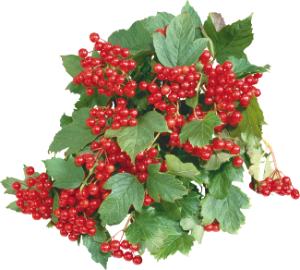
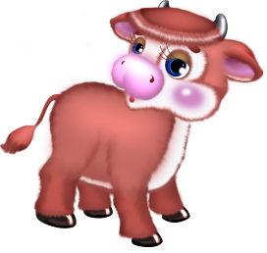
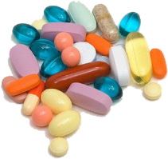
Витамины образуются растениями или животными и
должны поступать в организм в микроскопических
количествах для продолжения жизненных процессов.

Slide 7
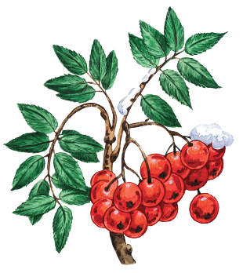
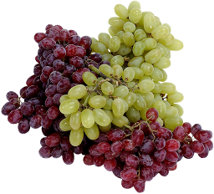
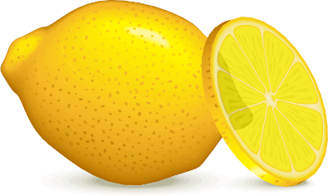
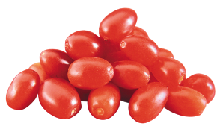
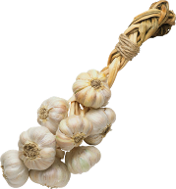
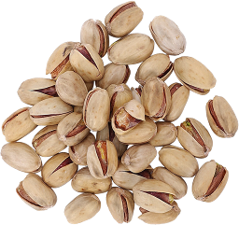
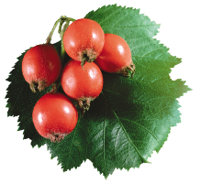
Продукты растительного происхождения

Slide 8
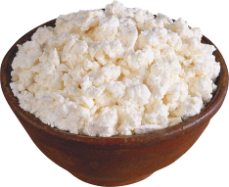
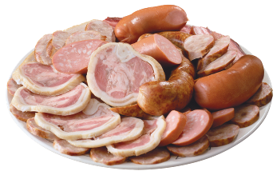
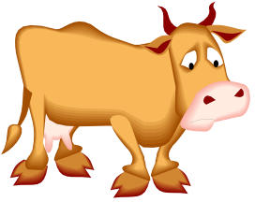
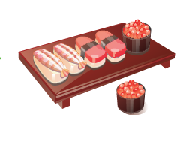
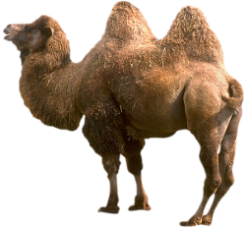
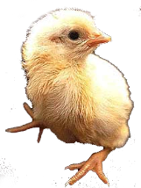
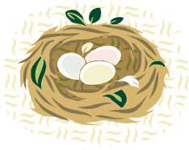
Продукты животного происхождения

Slide 9
Витамины
Водорастворимые
Жирорастворимые
Н
В
А
2
D
В
С
12
В
Е
6
В
К
1

Slide 10
Водорастворимые витамины
Наименование витамина | Функции | Симптомы гиповитаминоза и авитаминоза | Источники витамина для организма
С | Участвует в синтезе белков соединительной ткани, повышает иммунитет | Быстрая утомляемость слабеет устойчивость к инфекциям, сонливость. Цинга- стенки кровеносных сосудов становятся хрупкими, кровоточат десна, расшатываются и выпадают зубы | Овощи, фрукты, ягоды, много в шиповнике, черной смородине, лимоне и капусте

Slide 11
В₁ | Необходим для нормальной деятельности нервной системы | Повышенная возбудимость, нарушение сна, снижение памяти. Бери-бери-судороги, паралич | В оболочках зерен злаковых растений, гречневой и овсяной крупах, зеленом горошке
В₂ | Влияет на состояние эпителия слизистой оболочки ротовой полости и других пищеварительных органов | Воспаление слизистой оболочки в ротовой полости, трещинки в углах рта, катаракта – помутнение хрусталиков глаз | Молоко, сыр, и другие молочные продукты, печень почки, гречневая крупа
В₁₂ | Участвует в синтезе ферментов, ответственных за созревание клеток крови в костном мозге | Ухудшение аппетита, слабость, снижение массы тела, злокачественная анемия (малокровие) | Печень, яичные желтки, кисломолочные продукты

Slide 12
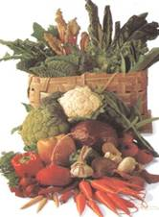
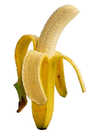
ВИТАМИН
B₆
Участие в обмене аминокислот,
жиров, работе нервной системы,
снижает уровень холестерина.
При недостатке - анемия,
дерматит, судороги,
расстройство пищеварения
Содержится:
сое, бананах,
в морепродуктах,
картофеле,
моркови,
бобовых
пиридоксин

Slide 13
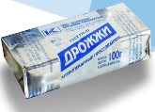
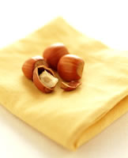
ВИТАМИН
B₅
Регулирует
работу надпочечников,
усвоение витаминов,
синтез антител,
жировой обмен
Содержится:
в горохе,
дрожжах, фундуке,
листовых овощах,
цыплятах, крупах,
икре
пантотеновая к-та

Slide 14
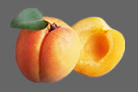
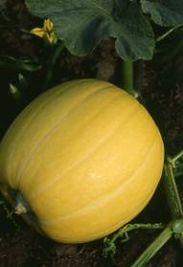
ВИТАМИН
B₉
Участвует в синтезе
нуклеиновых кислот,
аминокислот,
регулирует работу
органов кроветворения
Содержится:
в мясе, корнеплодах,
финиках, абрикосах,
грибах, тыкве,
отрубях
фолиевая к-та

Slide 15
Жирорастворимые витамины
Наименование витамина | Функции | Симптомы гиповитаминоза и авитаминоза | Источники витамина для организма
А | Для роста и развития, нормального функционирования слизистых оболочек, восприятия света | Изъязвления кожи и слизистых оболочек. «Куриная слепота» - не способность видеть при слабом свете; у детей -отставание в росте | Печень, сливочное масло, сыр, в виде каротина – в моркови, красном перце, тыкве, и в других овощах и фруктах красного цвета

Slide 16
D | Регулирует содержание кальция и фосфора в крови, минерализация костей и зубов | Рахит – кости теряют прочность, у детей искривляются ноги деформируется грудная клетка, замедляется рост. Нарушение усвоения кальция и фосфора, снижается тонус мышц и устойчивость к инфекционным болезням | Яичный желток, печень, рыбий жир, молоко, образуется в коже под влиянием УФ лучей
E | Для нормального функционирования органов размножения, антиоксидант- препятствует окислению витамина А | Слабеют мышцы, нарушение сердечной деятельности, параличи. Прекращение выработки половых гормонов | Яичный желток, печень, рыбий жир, растительные масла- подсолнечное льняное, оливковое; миндаль, арахис, проростки пшеницы, овса, зеленые листовые овощи

Slide 17
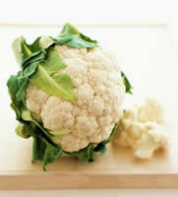
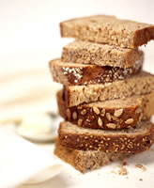
ВИТАМИН
K
Обеспечивает
свертываемость крови,
предупреждает остеопороз
Содержится:
в зелени,
зеленых помидорах,
хлебе грубого помола,
капусте,
шпинате,
фитоменадион

Slide 18
Можете ли вы объяснить термины:
авитаминоз, гипервитаминоз, гиповитаминоз?
.
Авитаминоз - отсутствие витаминов в организме.
Гиповитаминоз - недостаточное содержание
витаминов.
Гипервитаминоз - избыток витаминов в
организме.
Используя таблицу №6, узнайте, как действует на организм человека недостаток и избыток витаминов.

Slide 19
Последствия гиповитаминоза и гипервитаминоза
Наименование витамина | Суточный рацион, мг | Гиповитаминоз-недостаток витамина | Гипервитаминоз-избыток витамина
С | 50-100 | Подверженность к инфекциям, кровоточивость десен | Повреждение почек, поджелудочной железы
В1 | 1,4-1,6 | Нервные и сердечные недомогания, раздражительность, бессонница | Аллергия
В2 | 1,5-2,5 | Ухудшение зрения, трещинки в углах глаз | Интоксикации не вызывает, но появляется оранжево- желтый цвет кожи

Slide 20
В12 | 2-5 | Ухудшение аппетита, снижение массы тела, нарушение функций пищеварительного канала | Отек легких. сердечная недостаточность
А | 0,9 | Сухость роговых оболочек глаза, повреждение слизистых дыхательных путей и пищеварительной системы, замедление роста у детей | Головные боли, рвота, малокровие
D | 0,02- 0,06 | Замедление усвоения кальция и фосфора, снижение иммунитета, замедление роста у детей | Нарушение центральной нервной системы, вымывание кальция из костей
Е | 15 | Дистрофия сердечных мышц, нарушение сердечной деятельности | Нетоксичен

Slide 21
Гипервитаминоз
Избыточное потребление витамина D может привести к избыточной концентрации кальция. При этом кальций может проникать в стенки сосудов и провоцировать образование атеросклеротических бляшек.
возможны аллергические реакции, спазмы
жар
снижение артериального давления
иногда бывает индивидуальная непереносимость витамина В1 – появляется крапивница и кожный зуд
длительное применение в больших дозах может привести к нарушению работы печени и почек

Slide 22
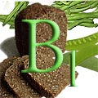
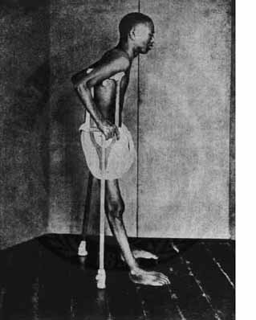
Авитаминоз
Бери – бери (полиневрит)

Slide 23
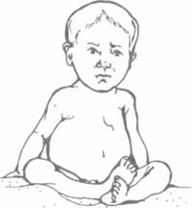
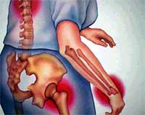
Авитаминоз витамина Д
У детей рахит, деформация позвоночника,
Задержка в росте и развитии
У взрослых развитие остеопороза

Slide 24
Суточная потребность (мг) в некоторых витаминах для детей и подростков
Возраст | В₁ | В₂ | В₆ | С | РР
7-10 лет | 1,4 | 1,9 | 1,7 | 60 | 15
11-13 лет | 1,7 | 2,3 | 2,0 | 72 | 19
14-17 лет (юноши) | 1,9 | 2,5 | 2,2 | 79 | 21
14-17 лет (девушки) | 1,7 | 2,2 | 1,9 | 69 | 18

Slide 25
Вопросы командам
(«Да» или «Нет»). Блиц-опрос, кто быстрее ответит.
1. Витамины – биологически активные вещества, они способствуют обмену веществ в организме.
2. Люди употребляют витамины в большом количестве, и это правильно.
3. Недостаток одного витамина не приводит к сбоям в работе нашего организма, не может вызвать тяжелую болезнь.
4. В организме человека витамины не образуются или образуются в очень небольших количествах.
5. Основным источником витаминов являются растения.
6. Витамины способствуют образованию ферментов.
7. Овощи для варки нужно класть не в кипящую, а в холодную воду.
8. Витамины разрушаются при контакте с кислородом.

Slide 26
Загадки командам
О каком витамине идет речь?
***
Этот витамин едим со щами и с плодами, овощами,
Он в капусте и шпинате, он в шиповнике, томате.
Поищите на земле: он в салате, щавеле.
Лук, чеснок, редиска, брюква и укроп, петрушка, клюква.
И лимон, и апельсин в них во всех его едим.
***
Рыбий жир всегда полезный, хоть противный, надо пить.
Витамин там есть: поможет от рахита защитить.
***
Свекла, яблоко, картофель, репа, тыква, помидор.
Витамин они имеют, и отдать его сумеют.
Он в наружной части злаков, хоть он там неодинаков.
Очень важно, спозаранку съесть за завтраком овсянку.
***
Где нам витамин найти, чтобы видеть и расти?
В моркови, печени, желтке он есть.
В общем, все не перечесть.

